Slide 2


info906: web sémantique
belhaouzia zohir
launay swan
Gentet willy
jubard théo
vendredi 9 décembre

Slide 3


Loigntaine très loingtaine, l’alliance rebelle c’est vu attribuer une nouvelle mission ayant pour but de détruire les plans de l’empire au travers de l’apprentissage de la ‘web sémantique’ afin de présenter les résultats de leurs requêtes sparql sur le thème des jedis.

Slide 4
définition
“A competency question is a natural language sentence that expresses a pattern for a type of questions people expect an ontology to answer”

Slide 5

questions de compétences
quelle est la répartition des genres dans l’ordre jedi ?
Par quels acteurs sont interprétés les jedis et quelles sont les notations ?
quels sont les relations maître / padawan entre les jedis ?

Slide 6








Graphe de connaissances
besoins
Riche en contenus
Facile à utiliser (outil pour requêtes sparql)
Réponds au besoins

Slide 7
vocabulaire
PREFIX wd: <http://www.wikidata.org/entity/>
PREFIX wds: <http://www.wikidata.org/entity/statement/>
PREFIX wdv: <http://www.wikidata.org/value/>
PREFIX wdt: <http://www.wikidata.org/prop/direct/>
PREFIX wikibase: <http://wikiba.se/ontology#>
PREFIX p: <http://www.wikidata.org/prop/>
PREFIX ps: <http://www.wikidata.org/prop/statement/>
PREFIX pq: <http://www.wikidata.org/prop/qualifier/>
PREFIX rdfs: <http://www.w3.org/2000/01/rdf-schema#>
PREFIX bd: <http://www.bigdata.com/rdf#>
PREFIX wdref: <http://www.wikidata.org/reference/>
PREFIX psv: <http://www.wikidata.org/prop/statement/value/>
PREFIX psn: <http://www.wikidata.org/prop/statement/value-normalized/>
PREFIX pqv: <http://www.wikidata.org/prop/qualifier/value/>
PREFIX pqn: <http://www.wikidata.org/prop/qualifier/value-normalized/>
PREFIX pr: <http://www.wikidata.org/prop/reference/>
PREFIX prv: <http://www.wikidata.org/prop/reference/value/>
PREFIX prn: <http://www.wikidata.org/prop/reference/value-normalized/>
PREFIX wdno: <http://www.wikidata.org/prop/novalue/>
PREFIX wdata: <http://www.wikidata.org/wiki/Special:EntityData/>
PREFIX schema: <http://schema.org/>
PREFIX rdf: <http://www.w3.org/1999/02/22-rdf-syntax-ns#>
PREFIX owl: <http://www.w3.org/2002/07/owl#>
PREFIX skos: <http://www.w3.org/2004/02/skos/core#>
PREFIX xsd: <http://www.w3.org/2001/XMLSchema#>
PREFIX prov: <http://www.w3.org/ns/prov#>
PREFIX bds: <http://www.bigdata.com/rdf/search#>
PREFIX gas: <http://www.bigdata.com/rdf/gas#>
PREFIX hint: <http://www.bigdata.com/queryHints#>
vocabulaires connues
Rdf
Skos
owl
...
vocabulaire dédié
wd
Wdt
p
ps
Notes:
Comme beaucoup des graphes présentés dans ce module, il est possible d’effectuer des requêtes SPARQL via un endoint dédié sur Wikidata. Une grande partie du vocabulaire ainsi présenté est présent dans le système de requêtages comme rdf, skos ou owl. En dehors de ces vocabulaires déjà connus, Wikidata embarque son propre vocabulaire permettant ainsi de représenter et rechercher les entités ainsi que leurs relations et propriétés. Tous les éléments du vocabulaire non pas été utilisé dans le cadre de ce projet mais les suivants peuvent être retrouvé dans nos requêtes SPARQL : wdt (référence à une relation), wd (référence à l’entité qui doit directement être lié à la relation), p (référence à une propriété d’une entité), ps (référence à la valeur de la propriété), bd (permet de choisir le graphe qui sera utilisé ainsi que la langue de recherche des informations).

Slide 8



outils et procedures
Représentation et analyse
outils utilisées
Exécution requête et récupération json (sparql wrapper)
Transformation en csv
Création des graphes (pyvis)
Wiki: exploration du graphe
query builder:exécution de requêtes avec autocomplétion
query service
Notes:
Le wiki permet d’explorer le graph de connaissance de manière graphique, c'est-àdire de la même façon qu’on pourrait naviguer sur internet. Cette navigation intuitive permet d’avoir un aperçu rapide des données que l’on voudra extraire par la suite, cela permet notamment de consulter la liste des relations disponibles et la diversité des propriétés liés à un nœud (entité).
Une fois le premier débroussaillage effectué avec le wiki, il faut définir la liste des relations que l’on souhaite utiliser pour parcourir notre graphe. Le Query Builder permet justement d'exécuter des requêtes simples vers la base de connaissance en proposant un système d’autocomplétions des concepts et propriétés. Cette exécution rapide de requêtes permet de tester de façon indépendante les différentes instructions qui composeront la requête finale.
Une fois notre requête prête, elle peut être exécutée dans le Query Service qui va interpréter notre code et nous renvoyer les données associées issus de la base de connaissance Wikidata. Le Query Service permet également de visualiser ou de convertir les données ainsi récupérées pour : 1. Constater que la requête s’est bien déroulée et que le résultat est satisfaisant 2. Pouvoir exporter les données dans des formats connus pour faciliter leur exploitation avec d’autres langages de programmation/outils en ligne.

Slide 9
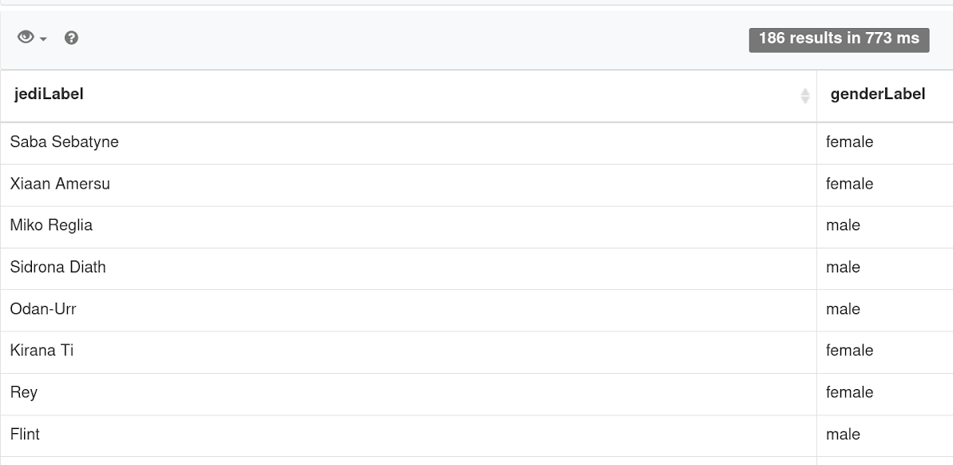
quelle est la répartition des genres dans l’ordre jedi ?
SELECT DISTINCT ?jediLabel ?genderLabel WHERE { SERVICE wikibase:label { bd:serviceParam wikibase:language "en". } { SELECT ?jedi ?gender WHERE { {?jedi p:P106 ?isJedi0. ?isJedi0 (ps:P106/(wdt:P279*)) wd:Q51724.} UNION {?jedi p:P463 ?isJedi1. ?isJedi1 (ps:P463/(wdt:P279*)) wd:Q51724.} ?jedi wdt:P21 ?gender. } } }

Slide 10
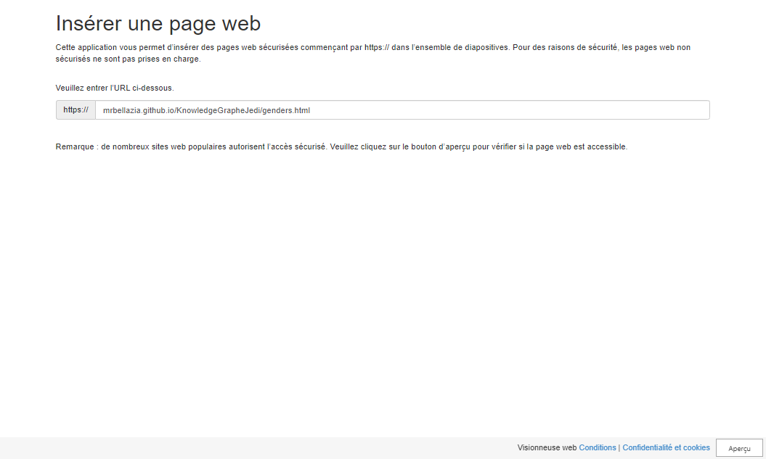
Notes:
Dans un premier temps, voici le code couleur de ce graphe : En jaune les individus féminins, en bleu les individus masculins, en rouge les organismes masculins et en vert les organismes intersexe. On voit via cette représentation que le nombre d’individus masculins est plus important que le nombres d’individus féminin. De plus, on note la présence de 2 individus considéré comme organisme masculin, cela étant expliqué dans l’univers par la méconnaissance de leur espèce. De plus, le graphe nous indique la présence d’individu intersexe.

Slide 11


Slide 12
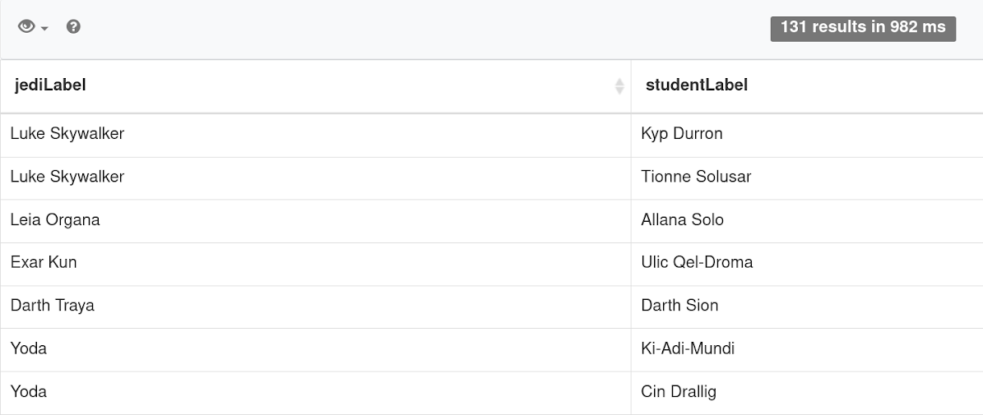
quels sont les relations maître/padawan entre les jedis ?
SELECT DISTINCT ?jediLabel ?studentLabel WHERE { SERVICE wikibase:label { bd:serviceParam wikibase:language "en". } { SELECT ?jedi ?student WHERE { {?jedi p:P106 ?isJedi0. ?isJedi0 (ps:P106/(wdt:P279*)) wd:Q51724.} UNION {?jedi p:P463 ?isJedi1. ?isJedi1 (ps:P463/(wdt:P279*)) wd:Q51724.} ?jedi wdt:P802 ?student. } } }

Slide 13

Notes:
Le code couleur du graphe est le suivant : les individus en rouge sont des maîtres, les individus en jaune des élèves et les individus bleus ont eu les 2 rôles au cours de leur vie. On peut ainsi voir qu’un certain nombre de personnages gravitent autour des membres principaux de la franchise comme Luke Skywalker ou Yoda. Cela est entre autres expliqué par le nombre plus important d'œuvres incluant ces personnages. On retrouve aussi un certain nombre de binômes maîtres/élève, souvent introduit et seulement présent dans l’univers étendu de la série (jeux et bande dessinés).

Slide 14
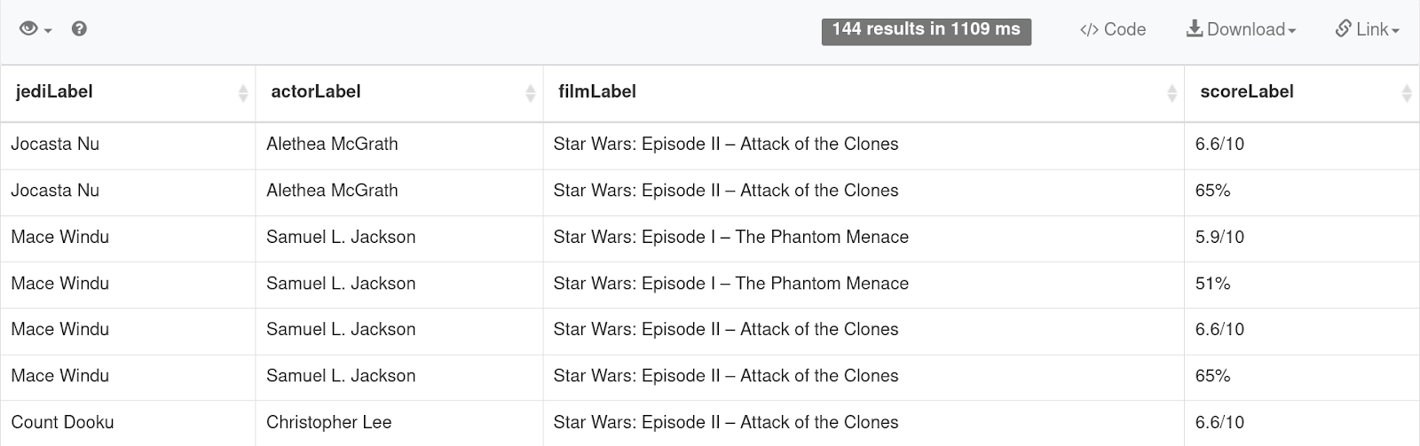
quelles sont les relations jedis/acteurs et quelle est la notation des films
SELECT DISTINCT ?jediLabel ?actorLabel ?filmLabel ?scoreLabel WHERE { SERVICE wikibase:label { bd:serviceParam wikibase:language "[AUTO_LANGUAGE]". } { SELECT ?jedi ?actor ?film ?score WHERE { #Get Jedis (member_of or occupation of Jedi) {?jedi p:P106 ?isJedi0. ?isJedi0 (ps:P106/(wdt:P279*)) wd:Q51724.} UNION {?jedi p:P463 ?isJedi1. ?isJedi1 (ps:P463/(wdt:P279*)) wd:Q51724.} #Get actors linked to Jedis {?jedi p:P175 ?isActor. ?isActor (ps:P175/(wdt:P279*)) ?actor.} #Get films linked to actor... {?film p:P161 ?isFilm. ?isFilm (ps:P161/(wdt:P279*)) ?actor.} #... that are in the StarWars fictional universe {?film p:P1434 ?isInFiction. ?isInFiction (ps:P1434/(wdt:P279*)) wd:Q19786052.} #Get the film rating if exists OPTIONAL {?film wdt:P444 ?score.} } } }

Slide 15

Notes:
Le code couleur du graphe est le suivant : les entités vertes représentent les films, les entités jaunes les acteurs impliqués dans les films et les entités rouges la notation des films sur 1.
Dans un premier temps, la notation des films nous indique que les épisodes de la prélogie (film I, II et III) sont ceux le moins appréciés de l’univers. Les plus appréciés restent les tout premiers films qui obtiennent les meilleures notes d’après les spectateurs.
La dernière trilogie est quant à elle appréciée de manière globale (2 films avec un score de plus de 80%).
Pour finir concernant les notations des films, ce sont les premier et derniers épisodes de la saga qui sont le moins appréciés avec les 2 pires notes enregistrées.
Pour ce qui est des acteurs impliqués dans la saga, le graphe nous indique que la plupart de ceux-ci ont joué leurs personnages dans la totalité des films 14 impliquant leur personnage. Les seules exceptions sont les personnages de Yoda, Darth Vader, Anakin et Yoda et Obi-Wan, ceux-ci étant présents sur la quasi-totalité des films, représentant une période de 42 ans. Pour finir, une autre partie des informations à permit de définir le score moyen des films dans lesquelles les acteurs présents sont. La représentation graphique suivante montre que la grande majorité de ces acteurs à connu un impact positif de cette Saga dans leurs carrières cinématographiques.

Slide 16
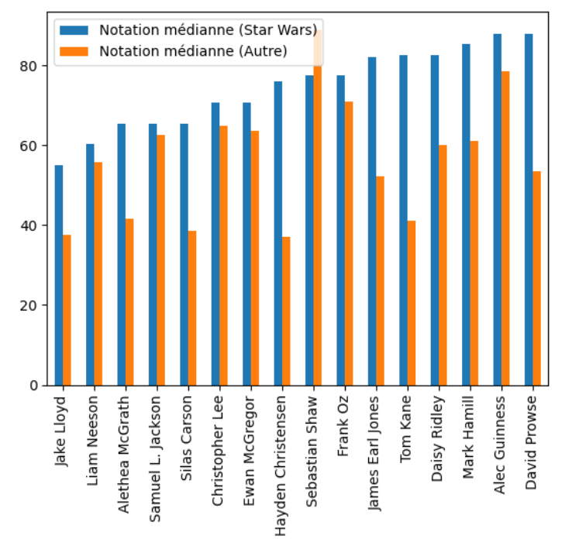
quelles sont les relations jedis/acteurs et quelle est la notation des films

Slide 17
merci
belhaouzia zohir
launay swan
Gentet willy
jubard théo
vendredi 9 décembre

